Slide 1

主升系列课程
收集表案例解析

Slide 2
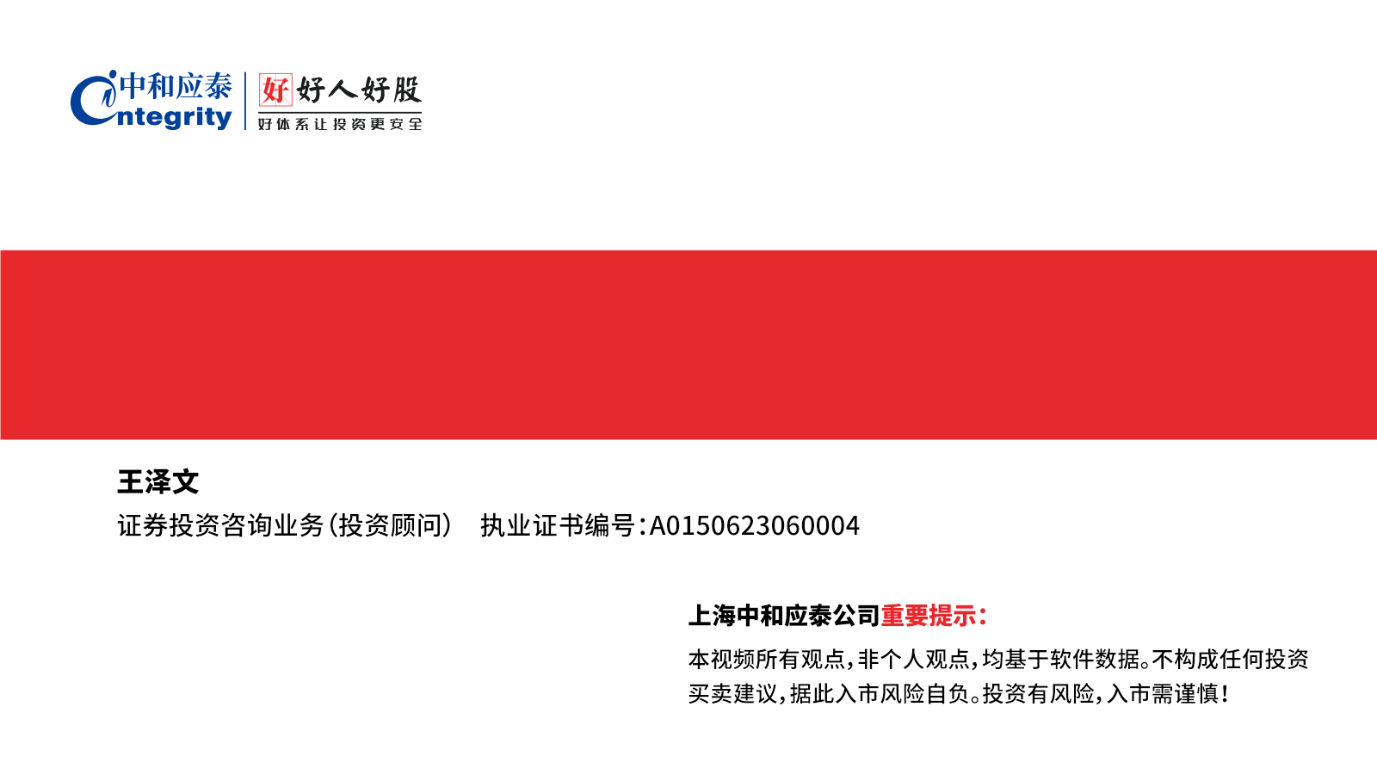

建立自己的交易核心框架，一切学习的东西都是在辅助加强核心框架的操作，系统性思维
见路不走是一种对自己交易的尊重，什么钱都想赚的人往往什么都赚不到，
高手只赚一种钱，十年磨一剑

Slide 3
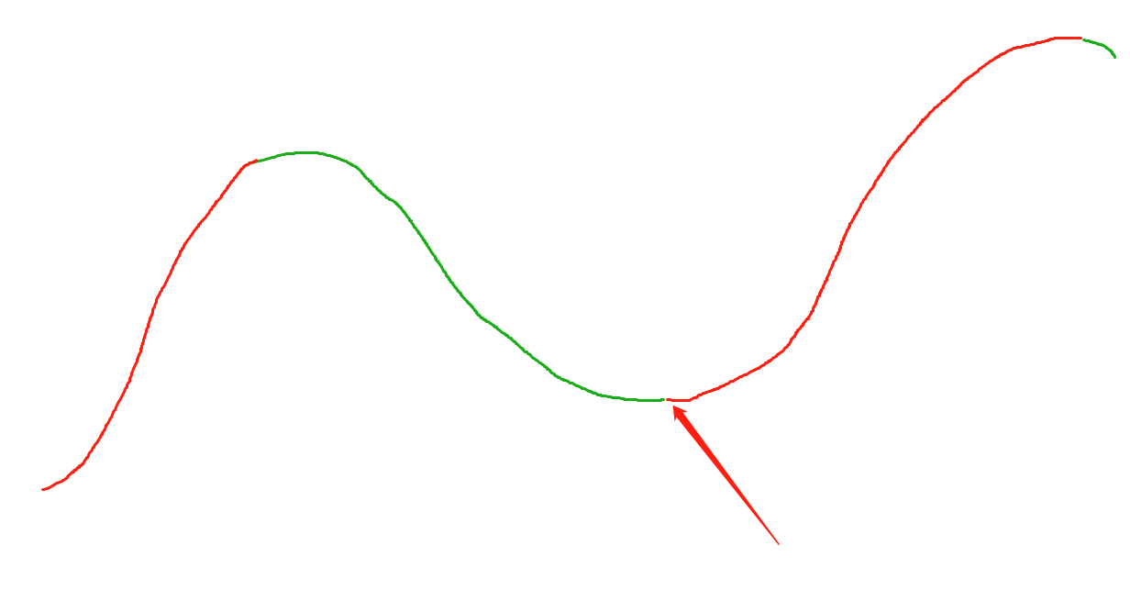
行情的顺境与逆境-小资金经历一轮完整的顺逆（顺势择强）

Slide 4
市值=PE*净利润
股价=PE*每股收益
PE：市盈率/情绪/位置
利润：产品销量/售价
戴维斯双击才是大牛本质！
（情绪从低迷到亢奋期）
（业绩进入加速扩张期）

Slide 5
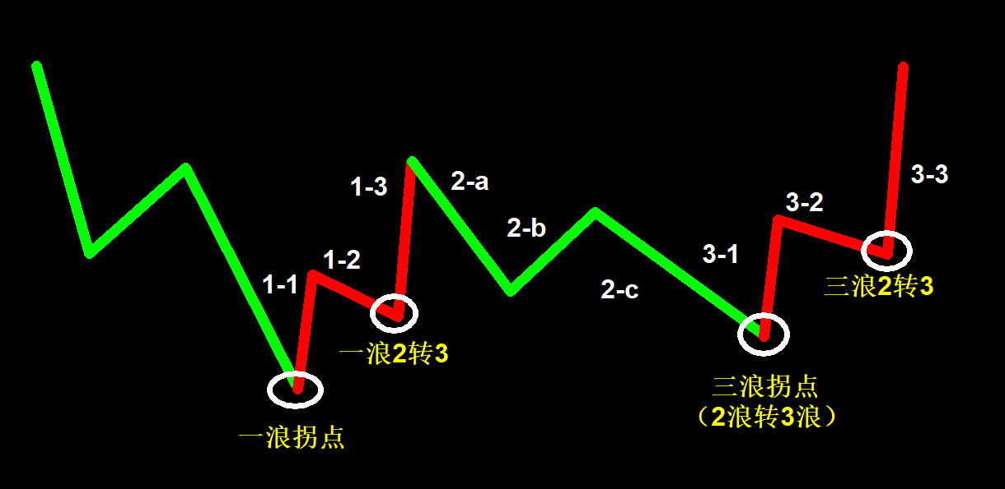
一浪：空间最大，资金效率最低。
三浪：空间中等，资金效率中等。
三浪3：空间最小，资金效率最高。
一浪3：效率不如3-3，除非是主线板块，否则做的少

Slide 6
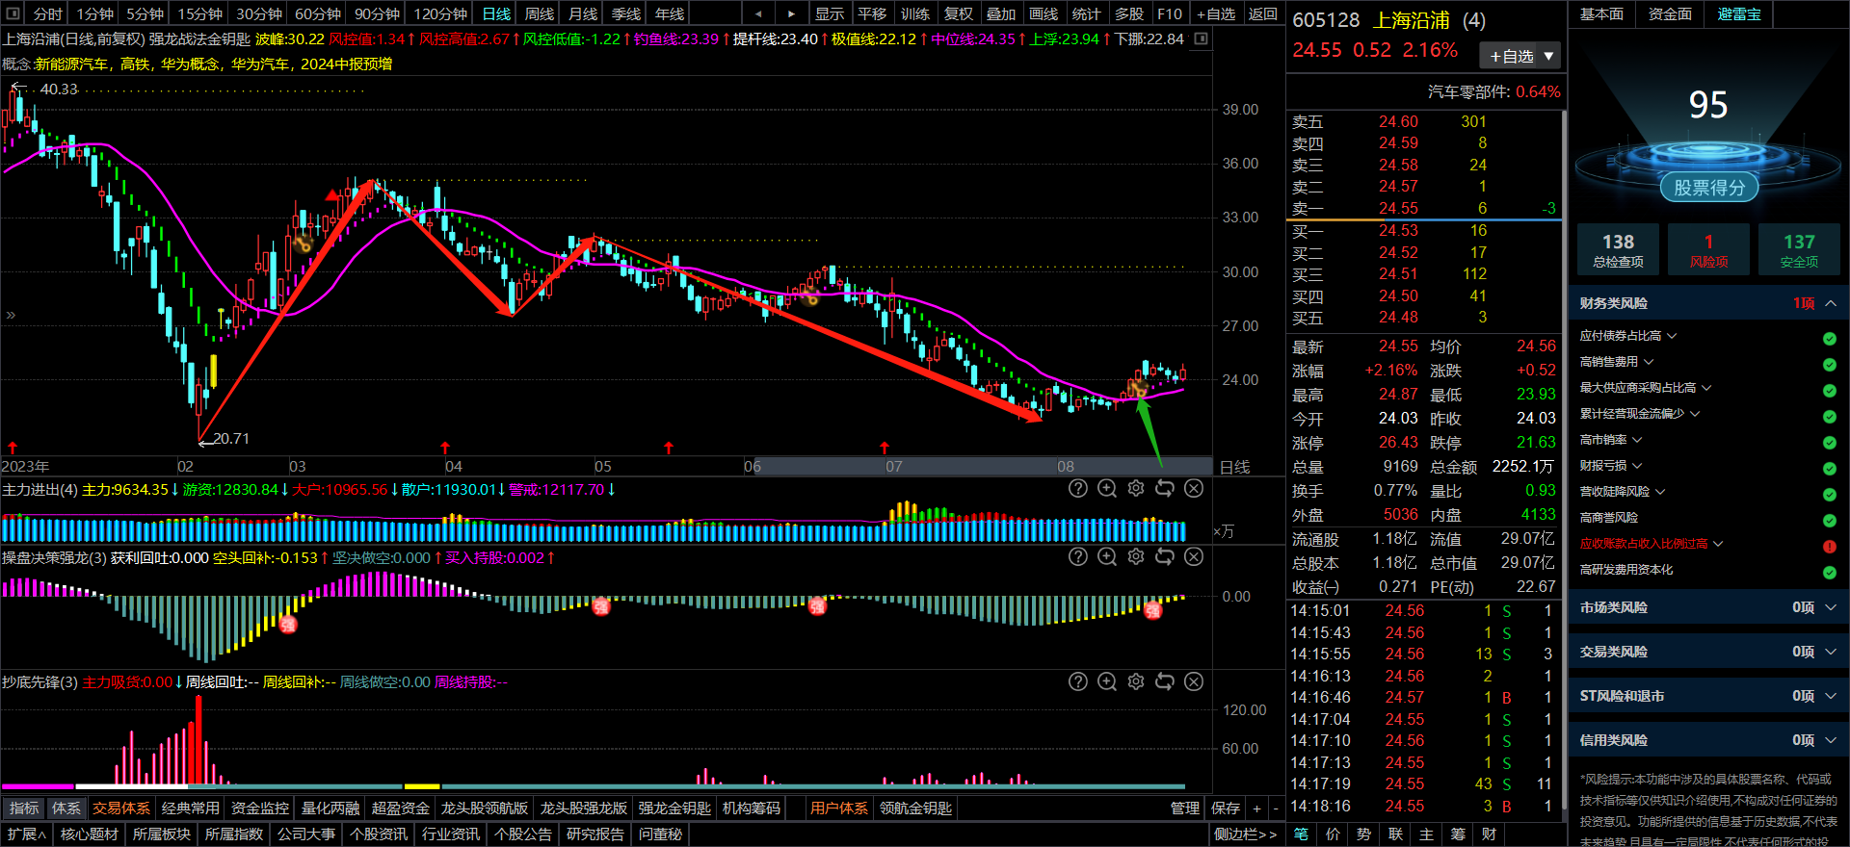

Slide 7
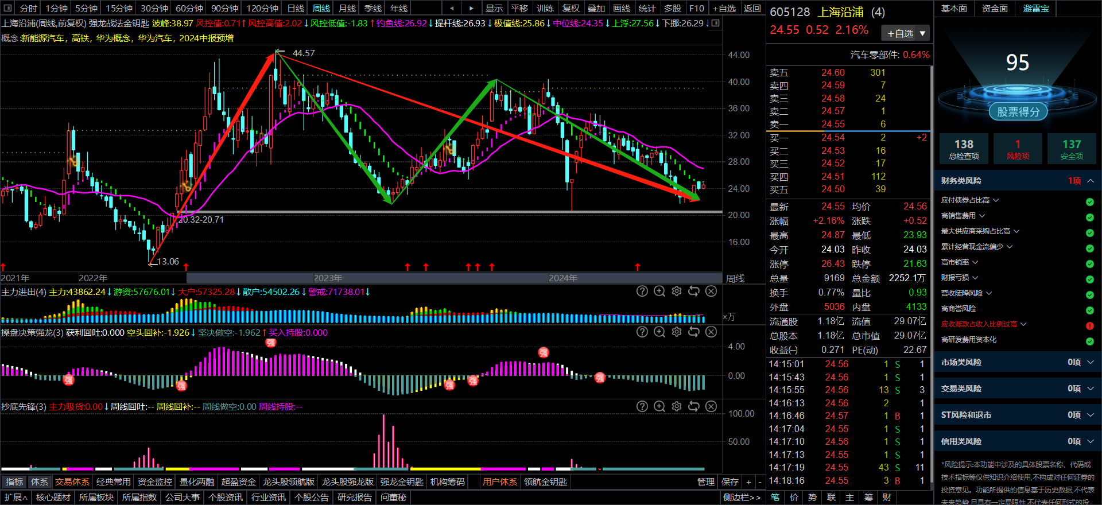

Slide 8
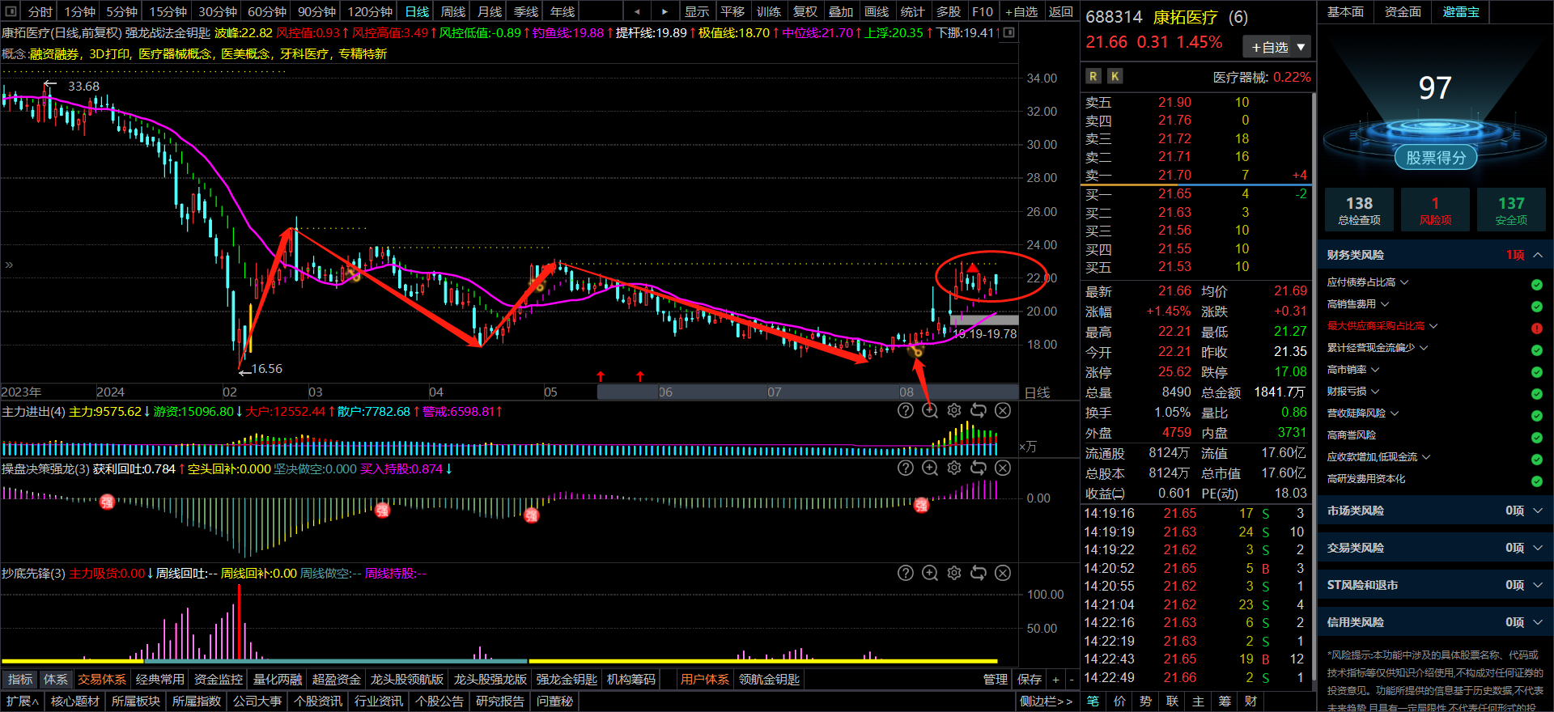

Slide 9
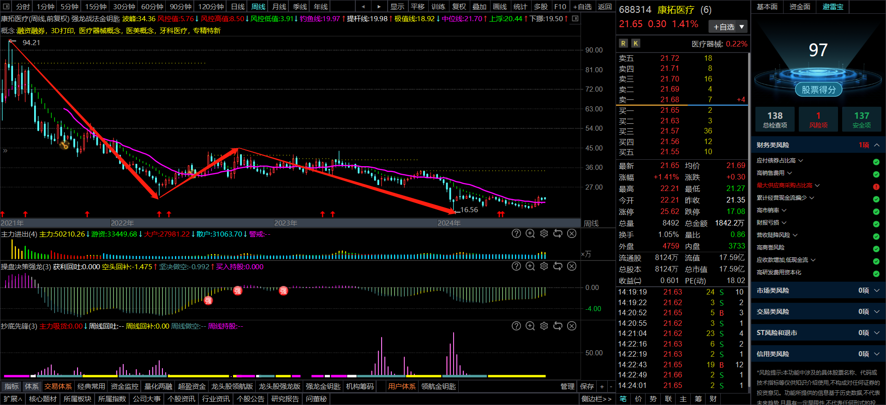

Slide 10
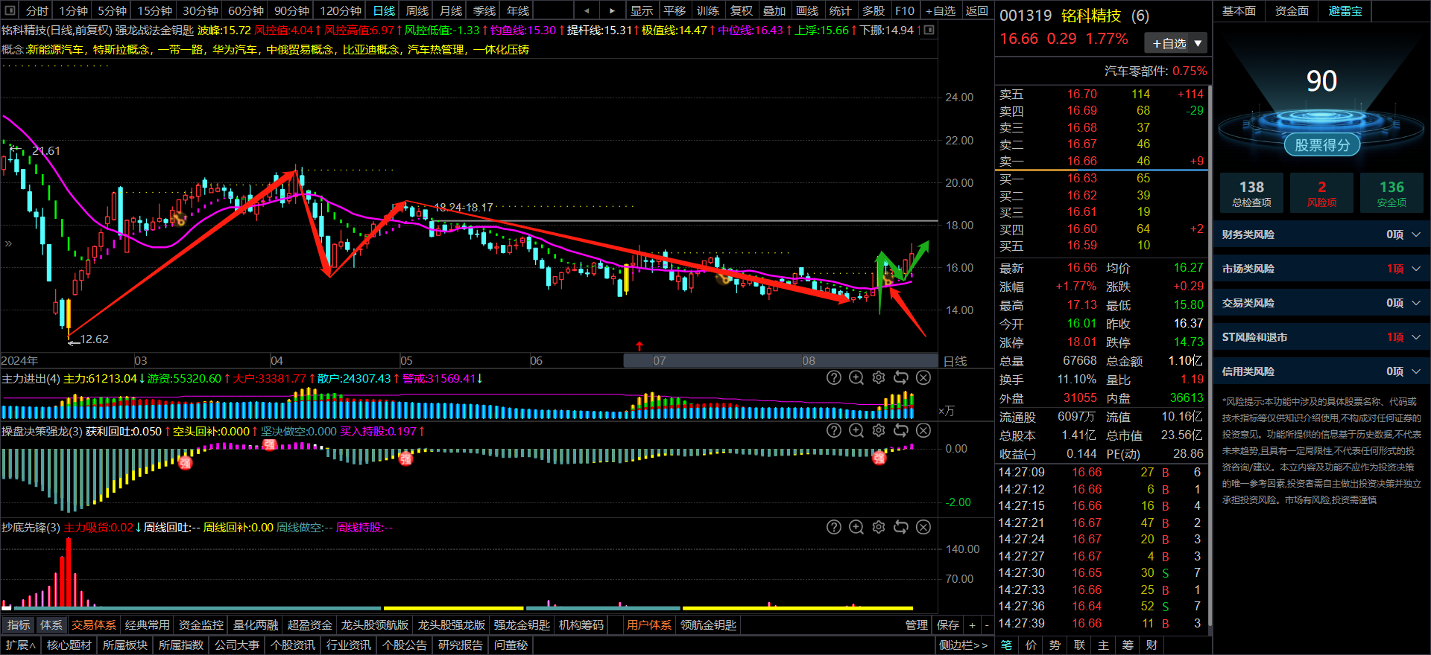

Slide 11
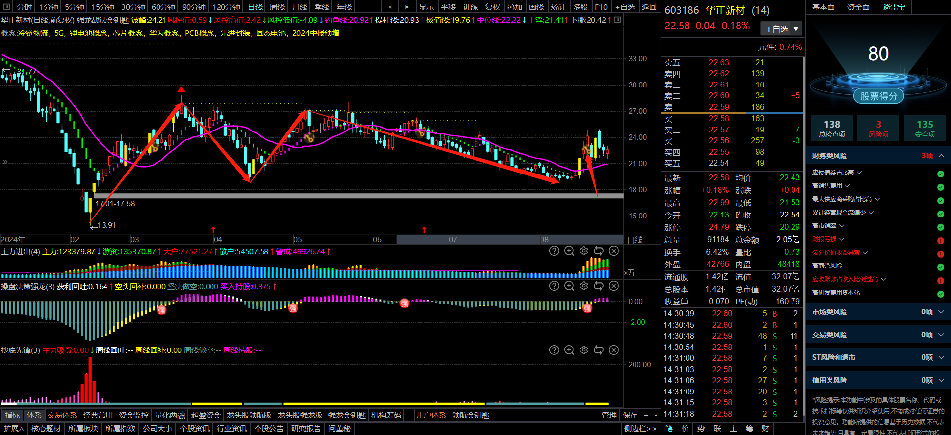

Slide 12
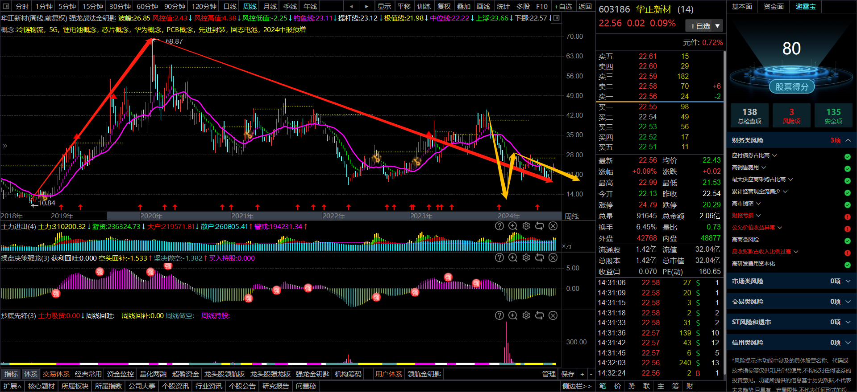

Slide 13
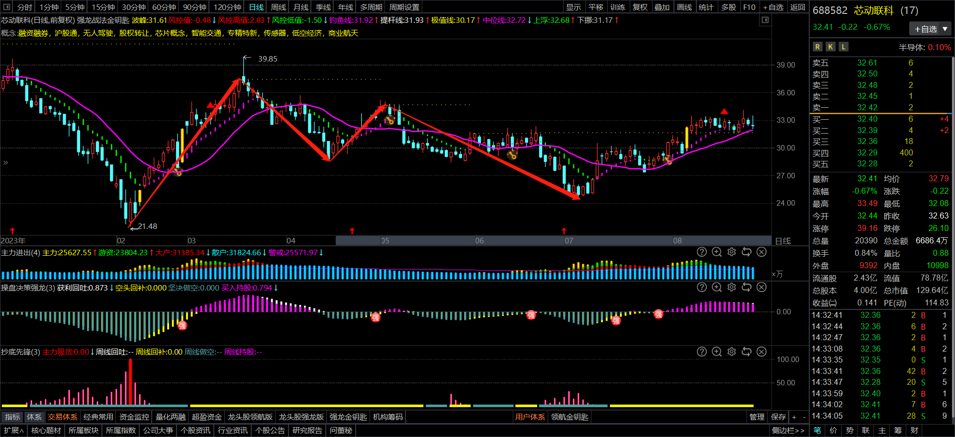

Slide 14
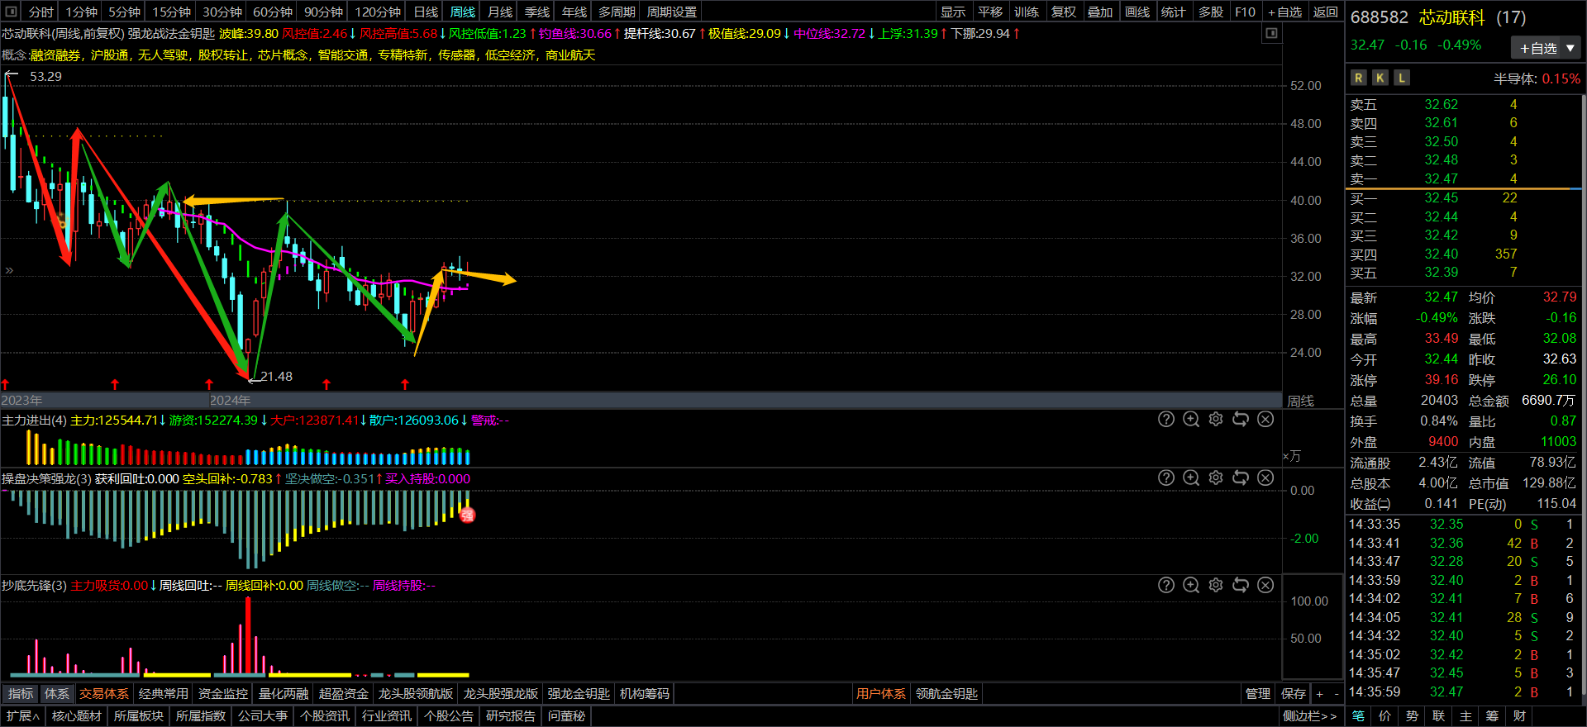

Slide 15
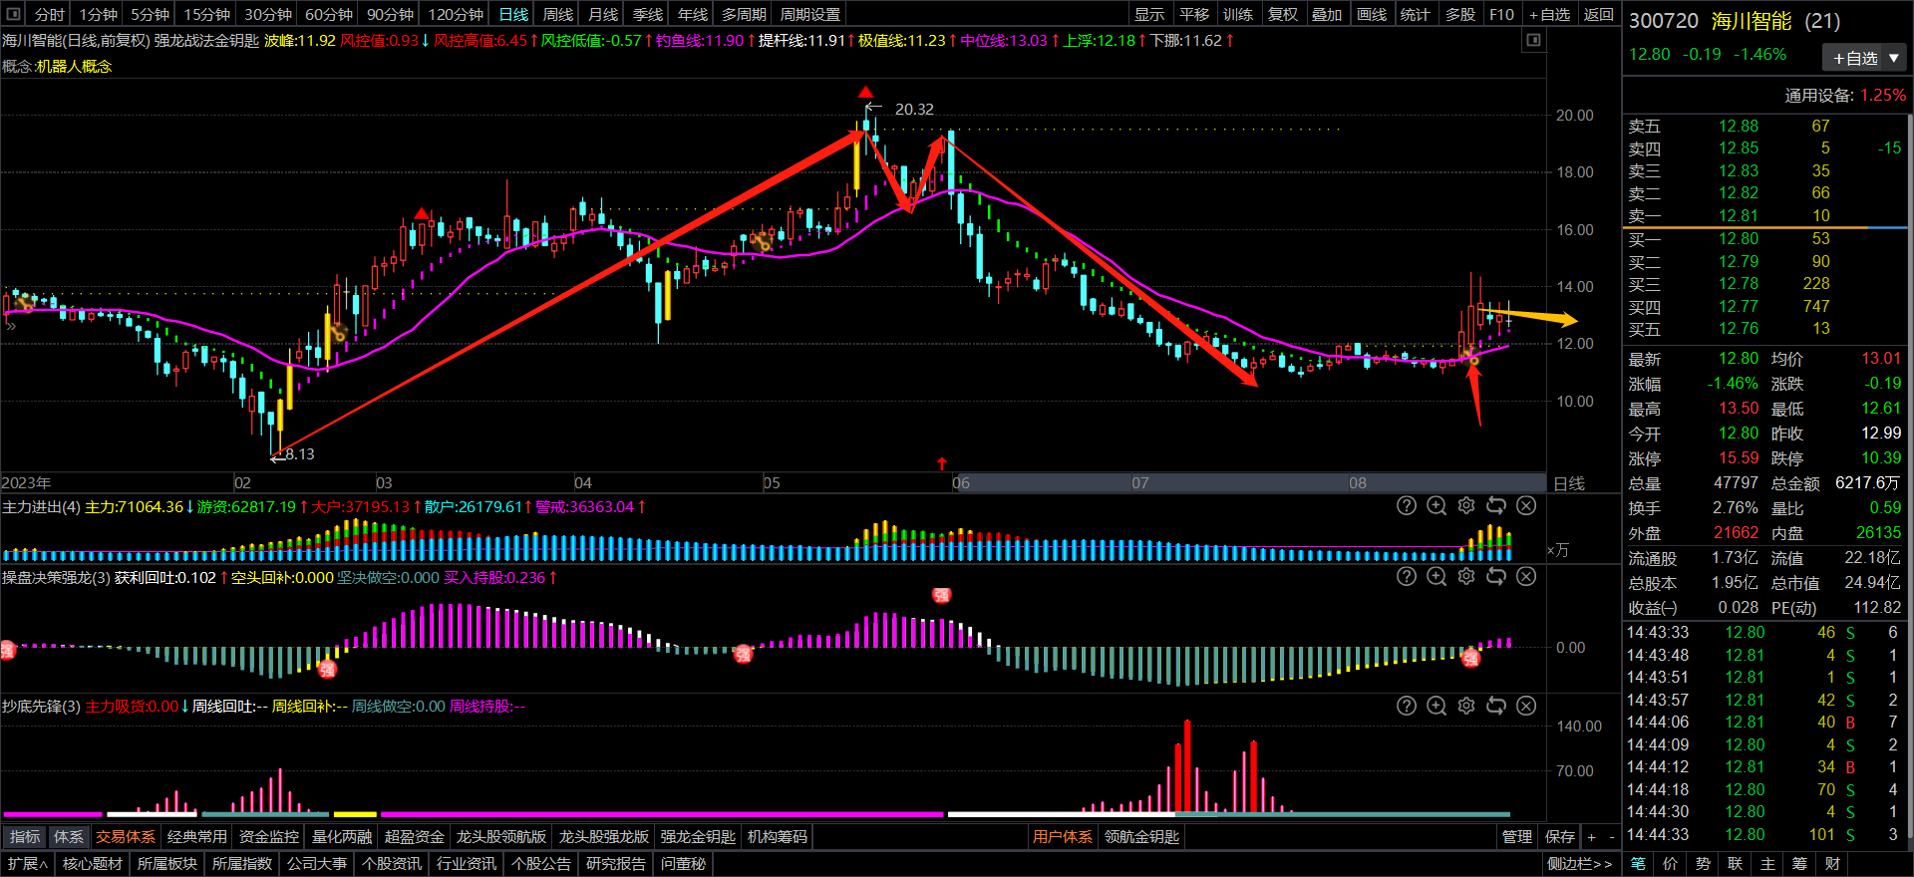

Slide 16
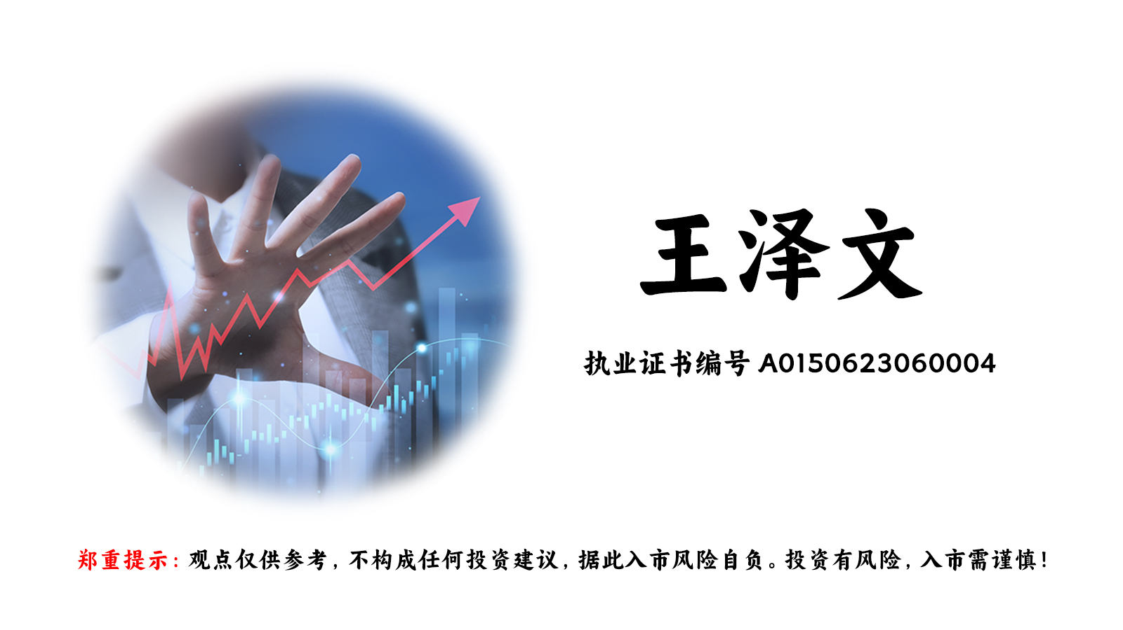
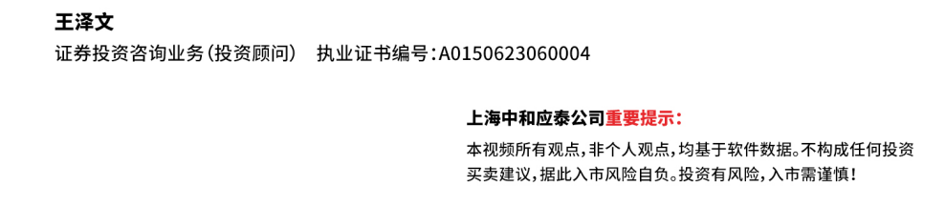

Slide 17


Slide 18
知行合一平常心欲速则不达

